Slide 1
Использование современных производственных технологий при выполнении проектов и в урочной деятельности
Доможиров Алексей Борисович
учитель технологии

Slide 2
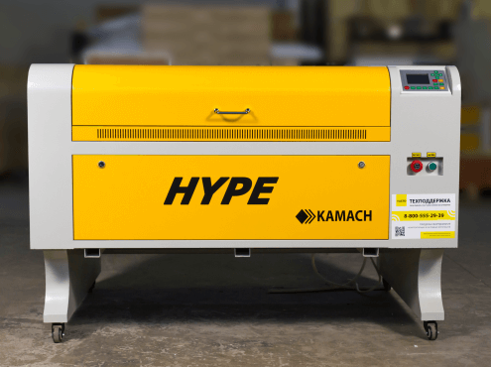
Оборудование и ПО
ЛАЗЕРНЫЙ СТАНОК CO2 KAMACH 6090 HYPE

Slide 3
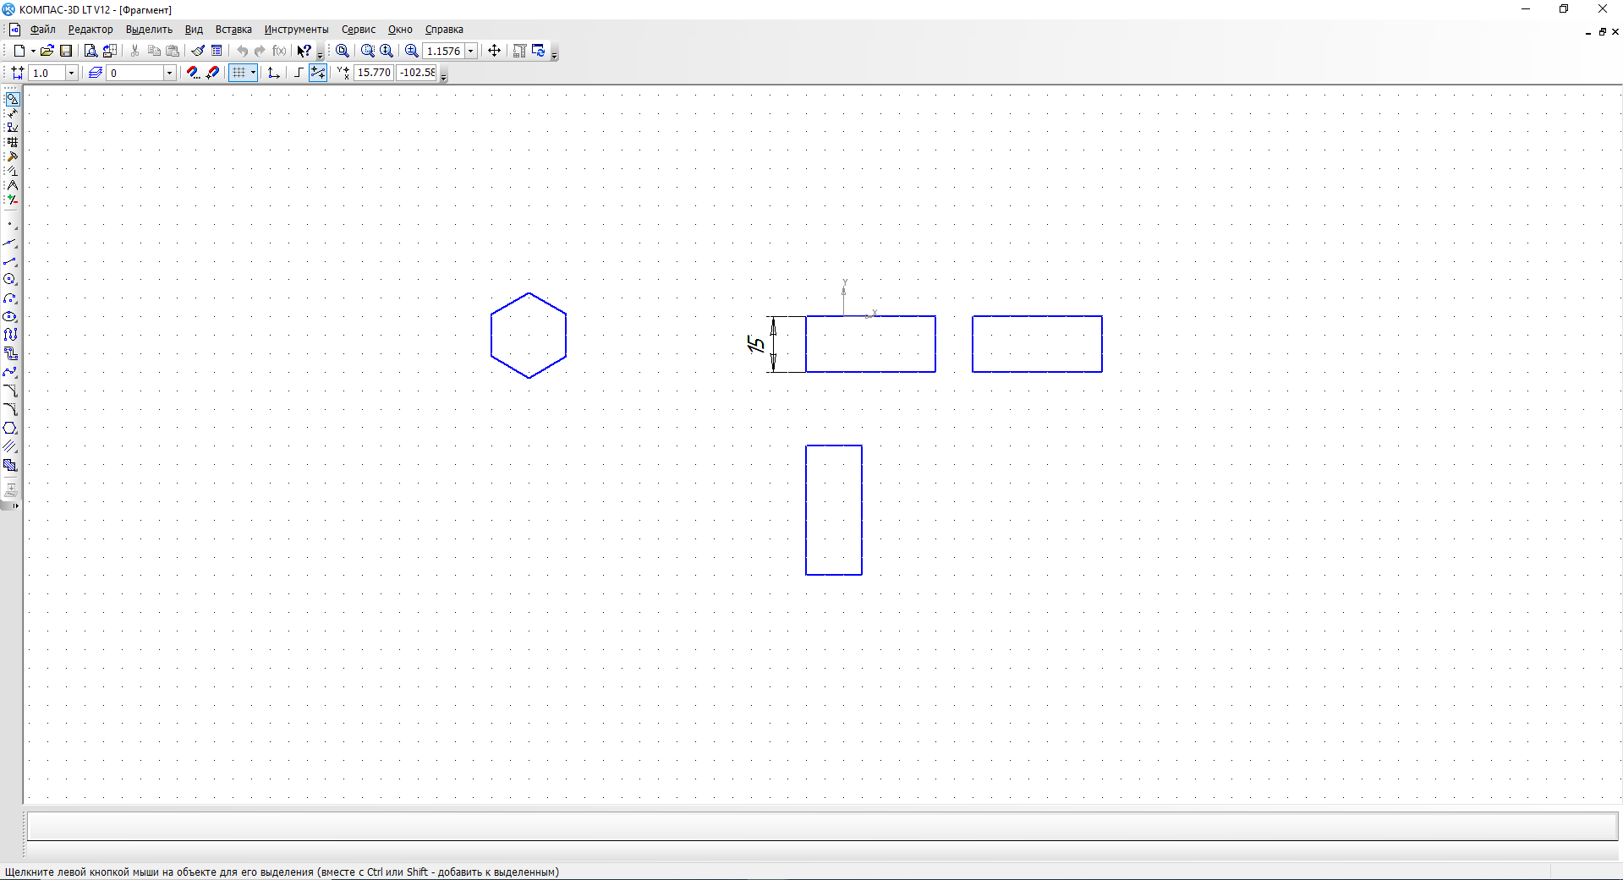
Оборудование и ПО
CorelDRAW 2020
RDWorks V8
Компас 3D-LT V12

Slide 4
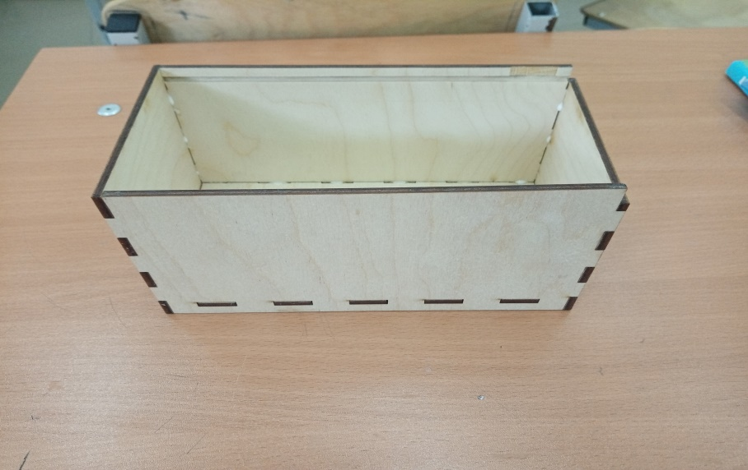
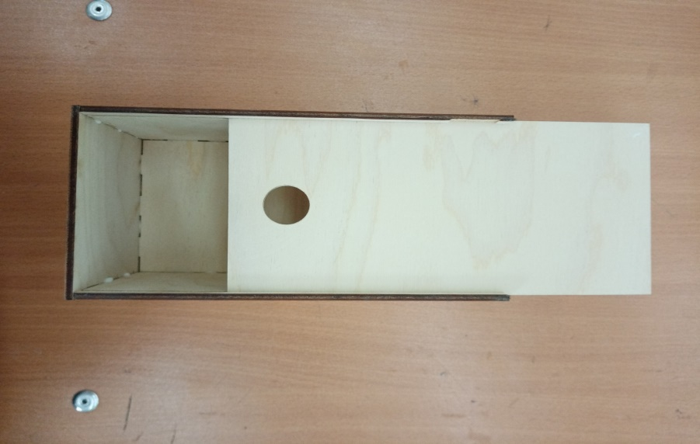
Урочная и внеурочная деятельность
ПРОЕКТЫ

Slide 5
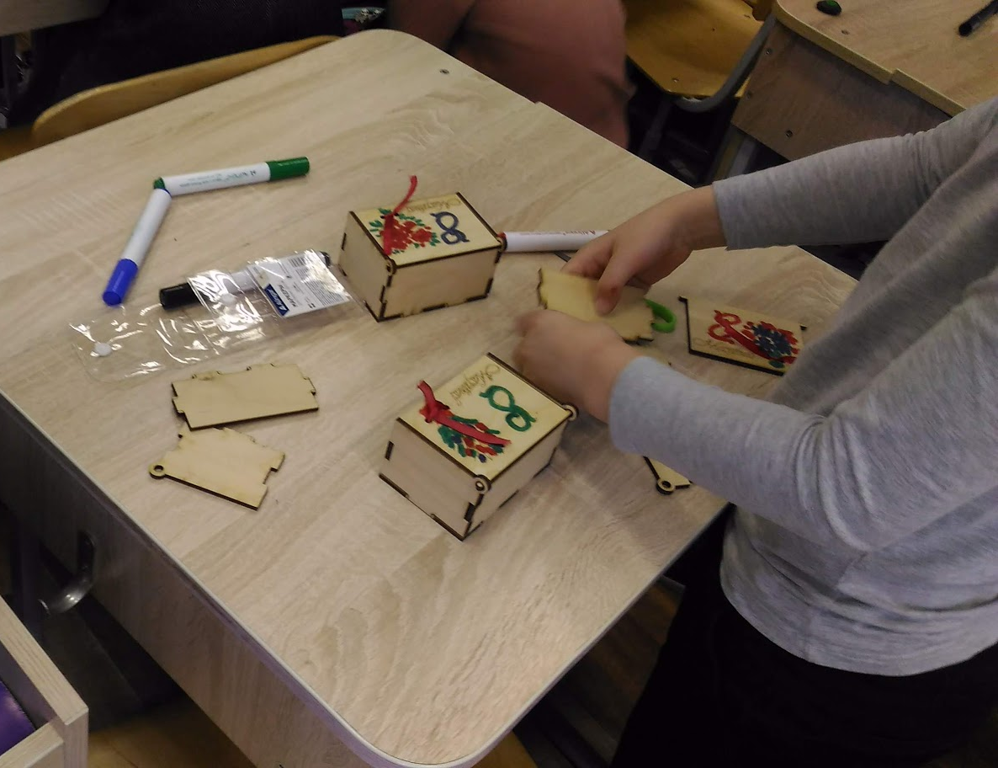
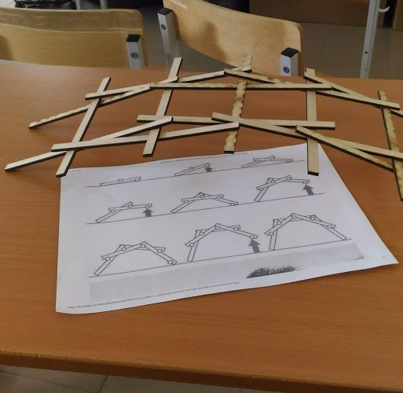
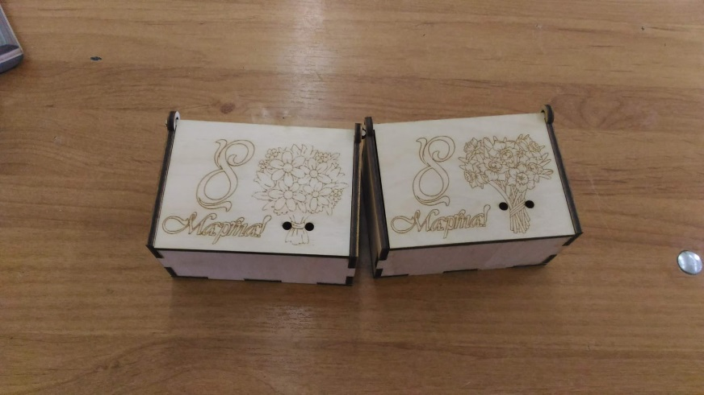
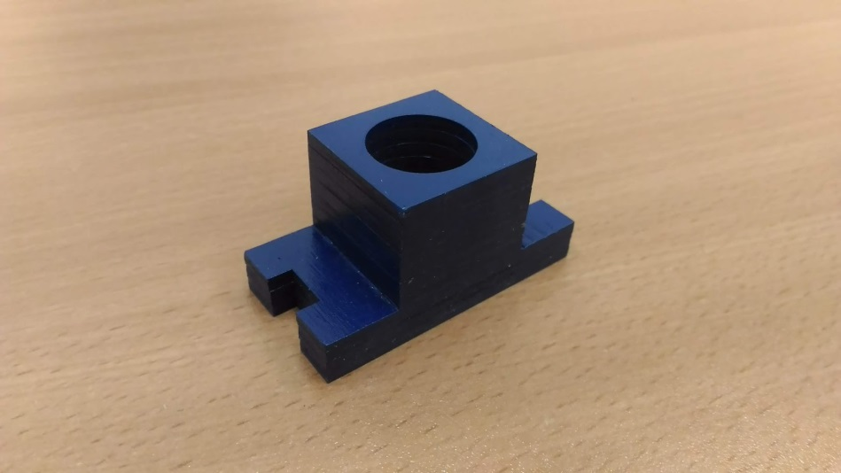
Урочная и внеурочная деятельность

Slide 6
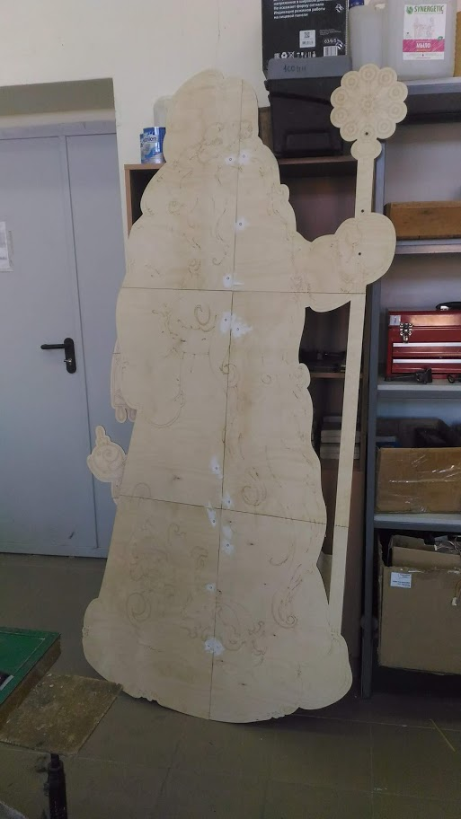
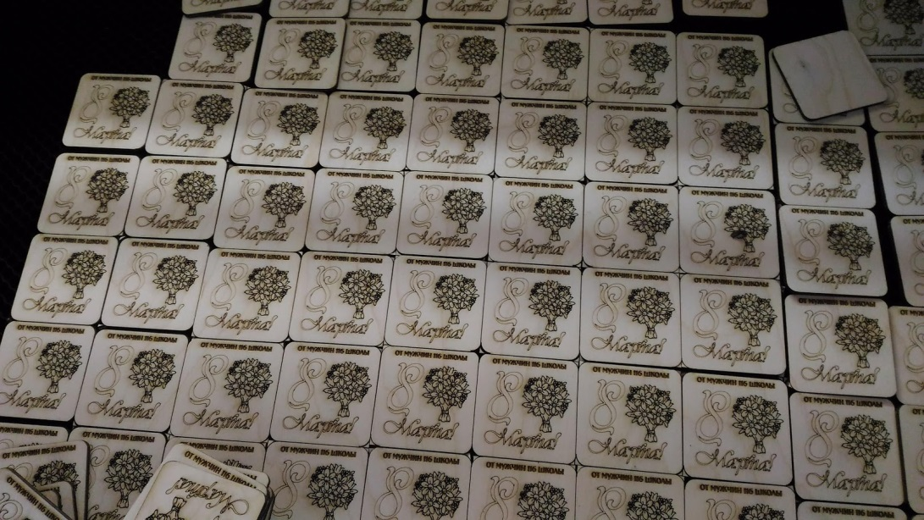
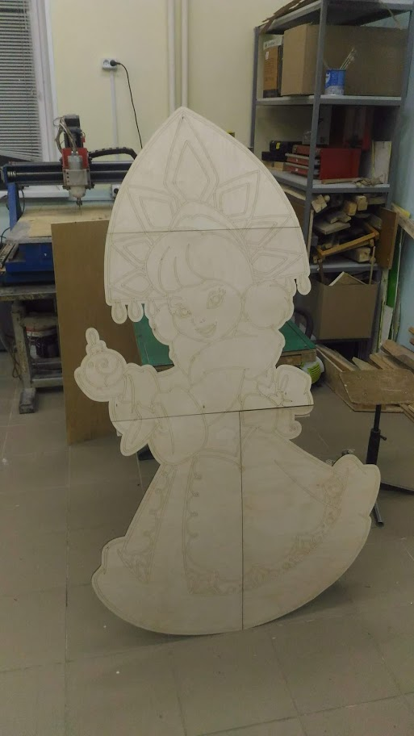
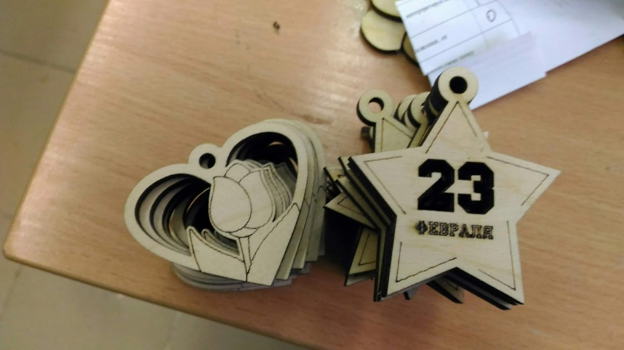
Школьные мероприятия

Slide 7
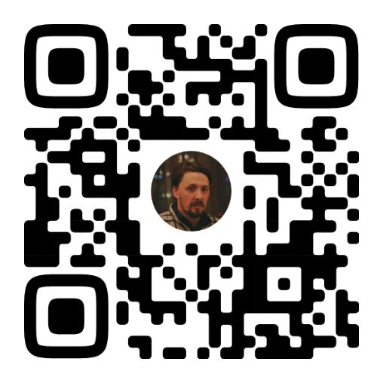
Контакты
Доможиров Алексей Борисович
+7 (951) 783-84-13
kasiper@mail.ru
vk.com/kasiper

